Slide 1
Gripi ja Covid-19 vaktsineerimine
Hanna Jäe
Vaktsineerimise teenusejuht
31.08.2023

Slide 2
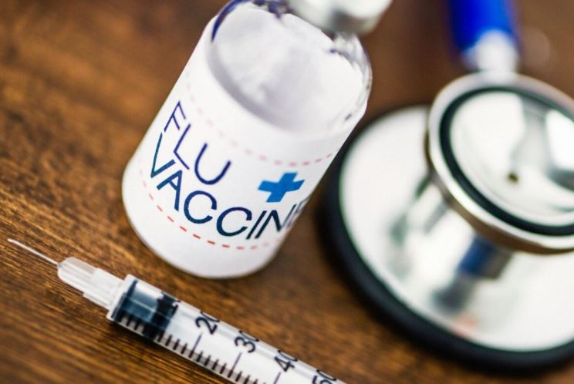
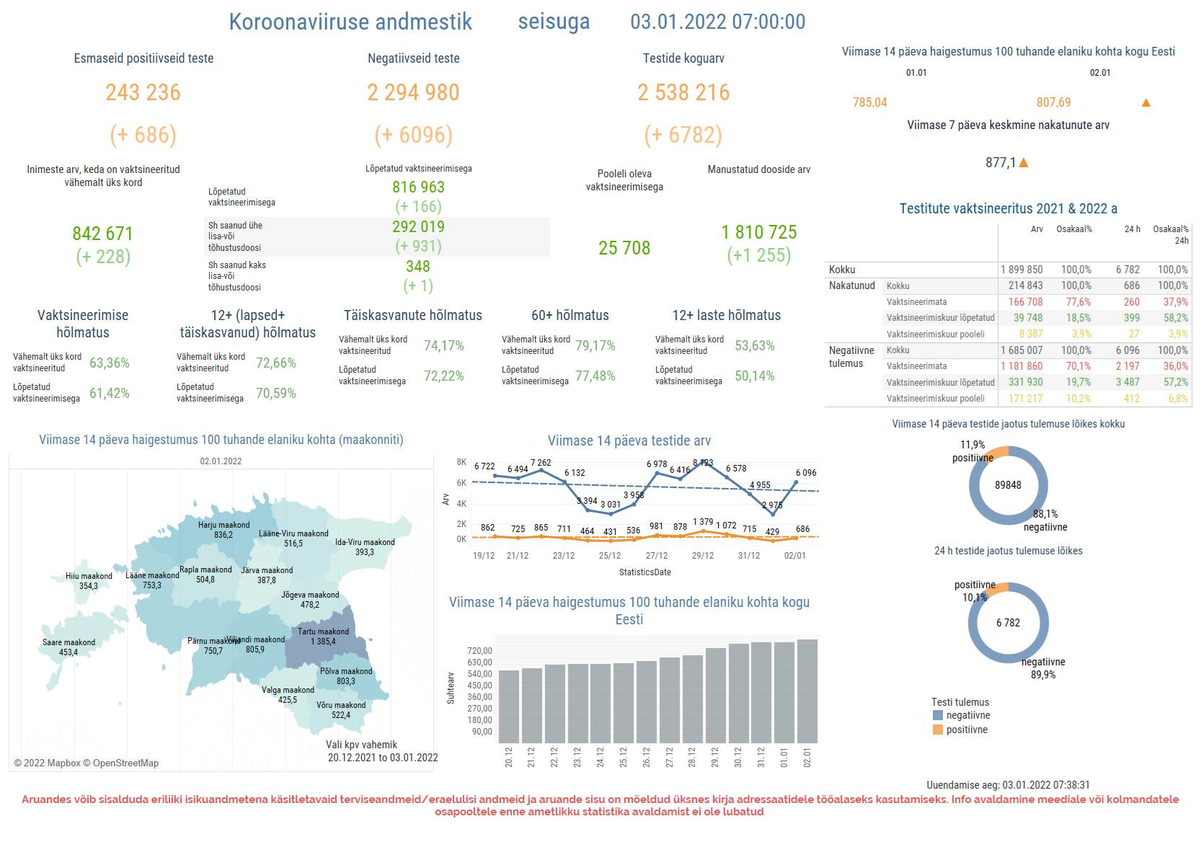
Gripi vastu vaktsineerimine
Gripi vastu vaktsineerimise hõlmatus on langustrendis, hoolimata tasuta vaktsineerimise võimalusest ei kasutata vaktsineerimise võimalust piisavalt.
Eelmisel gripi hooajal (2022/2023) olid peamiste riskirühmade hõlmatuse protsendid järgmised: 0-7-aastased - 2,6%; 60+ inimesed - 25%.
Kõige madalam (10%) oli hõlmatus Saaremaal, Ida-Virumaal ja Harjumaal.
Käesolevaks perioodiks on hangitud 113 000 doosi gripivaktsiini.
Tellimine: alates oktoobri keskpaigast https://tervisekassa.cito.ee/login
Tarned: oktoober – detsember iganädalaselt
Immuniseerimiskava alusel tasuta gripivastase vaktsineerimise läbiviimise juhend saadetud 29. augustil
Tasulise vaktsiini (kui olete selle varasemalt apteegist väljas ostnud) ega tasulise vaktsiini süstimise eest Tervisekassa ei tasu.
Vaktsineerijal on kohustus esitada immuniseerimisteatis pärast vaktsineerimist.

Slide 3
Sihtrühmad
Riikliku immuniseerimiskava alusel alustatakse 2023.a. sügisel järgmiste sihtgruppide tasuta gripivastast vaktsineerimist:
väljaspool kodu osutatava ööpäevaringse üldhooldusteenuse saajad, ööpäevaringse erihoolekandeteenuse saajad, kogukonnas elamise teenuse saajad;
vähemalt 60-aastased inimesed;
lapsed vanuses 6 kuud kuni 7 eluaastat (k.a.)
terviseseisundi tõttu kõrgenenud riskiga 8-19 aastased (k.a.) lapsed ja noorukid, kes kuuluvad gripi riskirühma (gripi riskirühma loetakse lapsed ja noorukid, kellel on terviseseisundi tõttu suurem risk raskelt haigestuda – lapsed, kellel on südameveresoonkonna haigused, onkoloogilised haigused, immuunpuudulikkus, diabeet või obstruktiivne kopsuhaigus);
rasedad.

Slide 4

Gripi vastu vaktsineerimise kommunikatsioon
Katussõnum: VAKTSIIN KAITSEB!
Gripp on ohtlik viirushaigus. Vaktsiiniga kaitsed ennast ja oma lähedasi!
Gripp on raske hingamisteede nakkushaigus, mis võib endaga kaasa tuua raskeid tüsistusi.
Gripiga võib kaasneda kopsupõletik, keskkõrvapõletik, neeruvaagnapõletik ja muude krooniliste haiguste ägenemine. Gripi tüsistused võivad lõppeda surmaga.
Vaktsineerida on ohutum kui põdeda!
Kommunikatsiooni algus septembri alguses, oktoobri lõpus välikampaania, sotsiaalmeedia.
Teavitustegevused:
Pressiteated, teleintervjuud, raadiointervjuud, podcast gripist, gripi vastu vaktsineerimise teavituskampaania, kampaania loovlahenduse visuaalid meedia- ja tänavapildis, reklaamklipid meedias, sotsiaalmeedia reklaampostitused, mõjuturundus mõjuisikutega, artiklid erinevates väljaannetes, rändnäitus koostöös Tervishoiumuuseumiga, regulaarne teavitus läbi Terviseameti gripiblogi.

Slide 5
Immunoprofülaktika ekspertkomisjoni soovitused COVID-19 vastaseks vaktsineerimiseks 2023. a sügistalvisel hooajal
SOOVITUS 1
Keskenduda riskirühmadesse kuuluvatele elanikele (60+ inimesed; riskirühma lapsed ja täiskasvanud), kellel on viimasest COVID-19 vastasest vaktsineerimisest või COVID-19 läbipõdemisest möödunud enam kui 6 kuud.
Varasemalt COVID-19 vastu vaktsineerimata ja COVID-19 haigust põdemata 60+ elanikkonnale ja riskirühma kuuluvatele elanikele võimaldada esmase kuuriga vaktsineerimist.
Kasutada eelkõige vaktsiine, mis annavad epidemioloogilist olukorda ja ringlevaid COVID-19 tüvesid arvestades kõige parema kaitse ja on kättesaadavad.
Riskirühmade väliseid inimesi võib vaktsineerida COVID-19 vastu, kui tervishoiutöötaja hinnangul on see otstarbekas ja viimasest vaktsineerimisest või COVID-19 läbipõdemisest möödunud enam kui 6 kuud.
SOOVITUS 2
COVID-19 ja gripivaktsiini võib koos manustada sobiliku intervalliga, sealhulgas ka samal päeval. Samal päeval manustades teha süsted erinevatesse jäsemetesse.

Slide 6
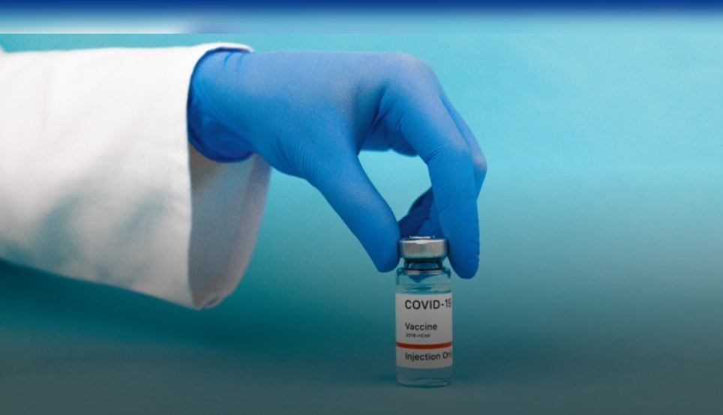
Covid-19 vaktsineerimine
Euroopa Ravimiameti (EMA) inimravimite komitee (CHMP) soovitas anda müügiloa kohandatud COVID-19 vaktsiinile, mis sisaldab omikrontüve alamvarianti XBB.1.5.
Tellimine alates septembri keskpaigast
Tellida saab viaalide kaupa!

Slide 7
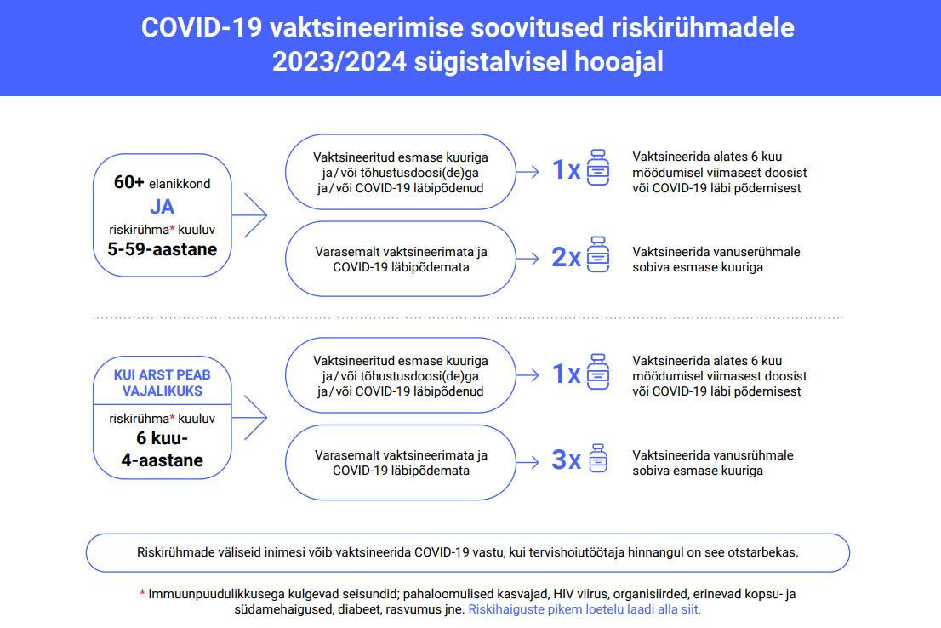

Slide 8
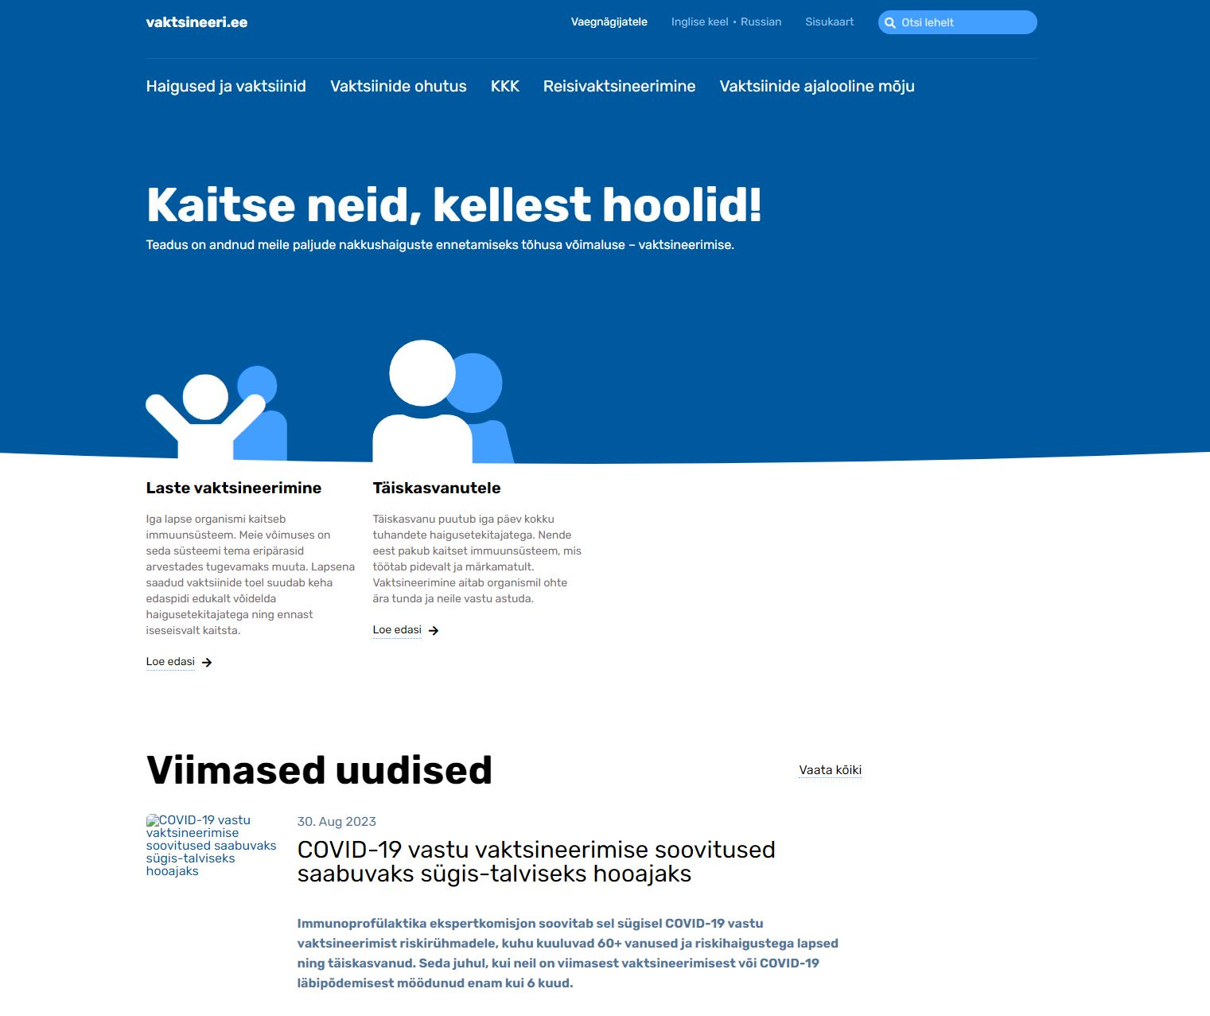
Uus veebilehekülg www.vaktsineeri.ee

Slide 9
Tänan tähelepanu eest!

